Slide 1
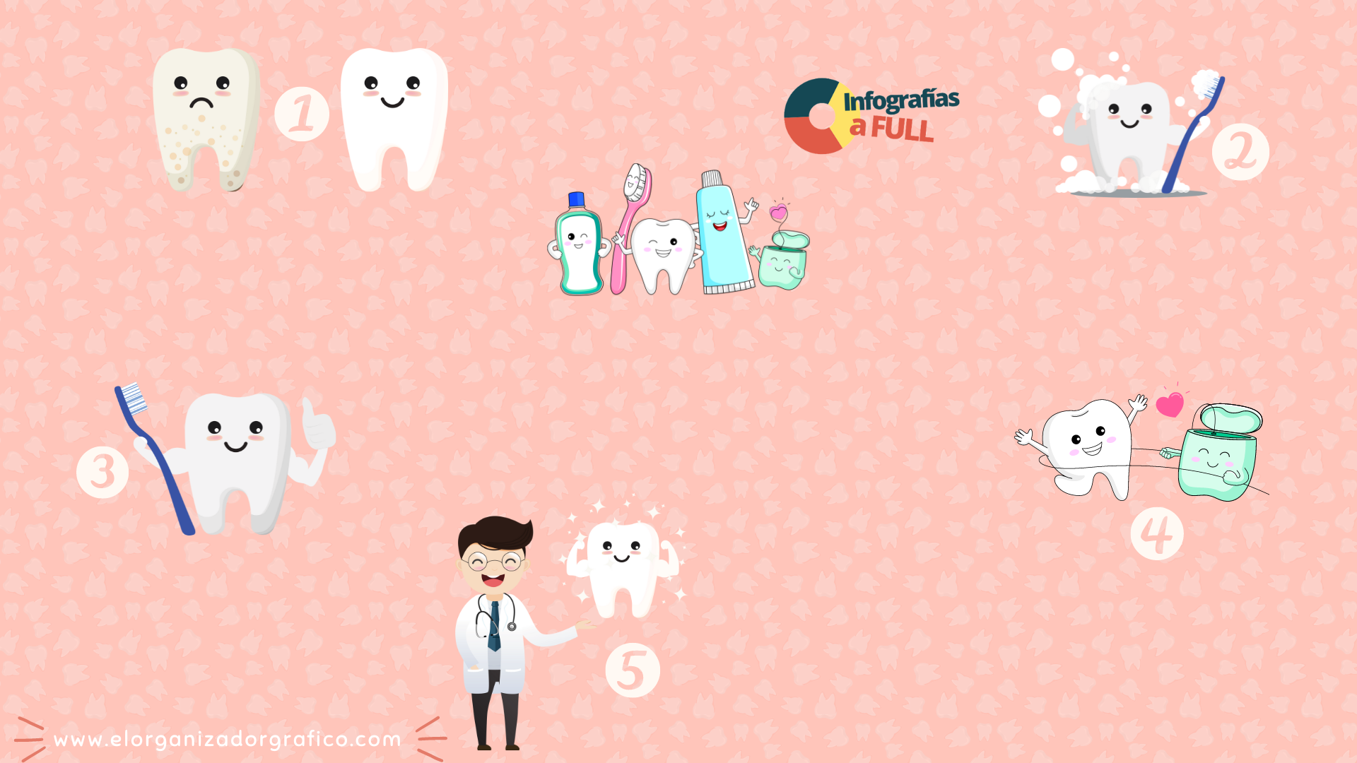
Cepille los dientes con un cepillo de dientes suave después de comer.
Enjuague la boca con agua después de cepillarse los dientes.
HIGIENE BUCAL
Cómo tener una buena
Cambie el cepillo de dientes cada 3 meses, o más a menudo si se daña.
Use hilo dental para limpiar los dientes y eliminar la placa.
Visite al dentista regularmente para una limpieza y revisión.

